Slide 1
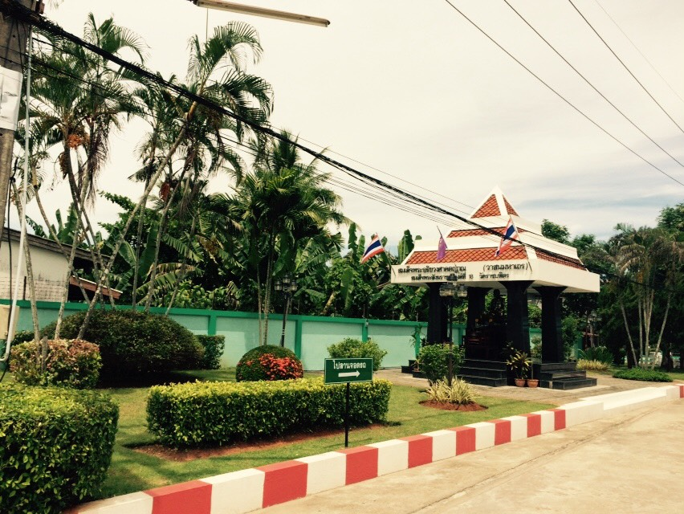
การจัดการด้านสิ่งแวดล้อม (ENV)
โรงพยาบาลไชยา
ปรีดา จันทร์แจ่มใส
นักจัดการงานทั่วไปชำนาญการ
22 มิถุนายน 2558

Slide 2
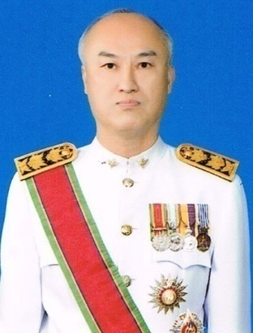
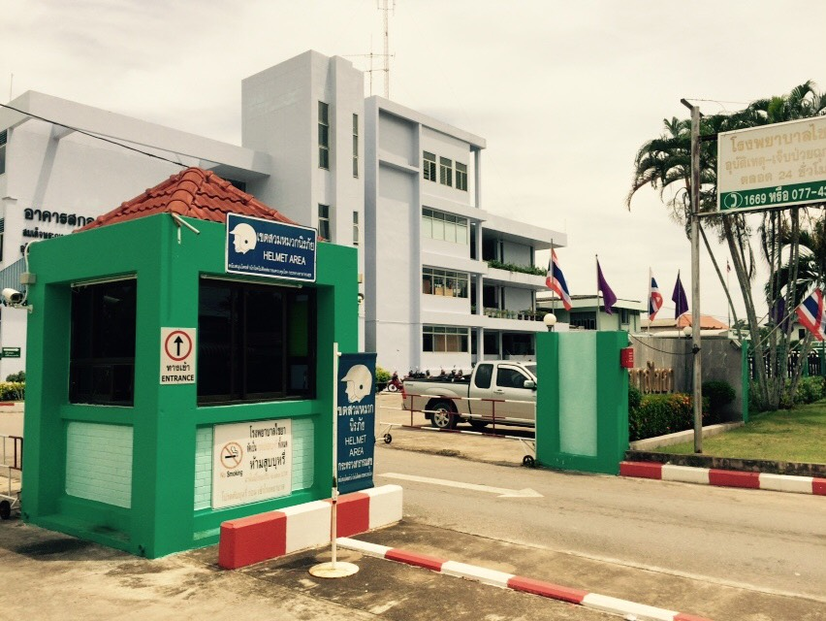
นโยบาย
บริหารจัดการสิ่งแวดล้อมและเครื่องมือให้ได้มาตรฐาน ปลอดภัย พิทักษ์สิ่งแวดล้อมโดยคำนึงถึงความปลอดภัยต่อผู้ใช้บริการและผู้ให้บริการ
ENV

Slide 3
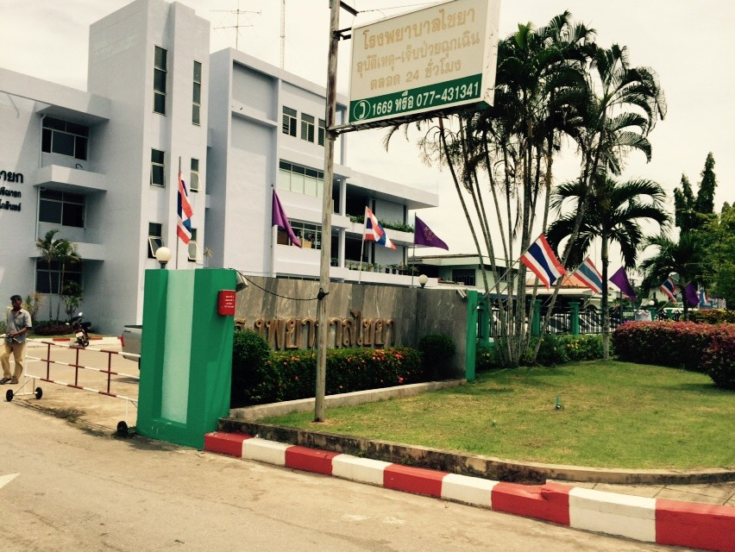
เป้าหมาย
ENV
• มีโครงสร้างทางกายภาพที่มีความปลอดภัย
• มีระบบบำบัดน้ำเสียที่มีประสิทธิภาพ
• มีการซ้อมแผนอัคคีภัย
• เครื่องมือมีมาตรฐาน เพียงพอ พร้อมใช้
• ความสุขสบาย สภาพแวดล้อมเอื้อต่อการเรียนรู้และเยียวยา

Slide 4
คณะกรรมการ
คณะกรรมการบริหารสิ่งแวดล้อม
และความปลอดภัย
ผู้อำนวยการโรงพยาบาล ประธานกรรมการ
หัวหน้าฝ่ายบริหาร รองประธานกรรมการ
พยาบาลวิชาชีพ เลขานุการ
เจ้าพนักงานเภสัช ผู้ช่วยเลขานุการ
ตัวแทนจากทุกหน่วยงาน กรรมการ
คณะกรรมการรวมจำนวนทั้งสิ้น 15 คน

Slide 5
ขอบเขตงานของทีม ENV
โครงสร้างอาคารและสิ่ง
แวดล้อมทางกายภาพ
เครื่องมือและระบบ
สาธารณูปโภค
สิ่งแวดล้อมเพื่อ
การสร้างเสริมสุขภาพ
และการพิทักษ์สิ่งแวดล้อม
- อาคารสถานที่เอื้อต่อ
การเยียวยา
- วัสดุและของเสียอันตราย
- การจัดการกับภาวะฉุกเฉิน
- ความปลอดภัยจากอัคคีภัย
- เครื่องมือและ
อุปกรณ์ทางการแพทย์
- ระบบสาธารณูปโภค
ระบบน้ำประปา
ระบบไฟฟ้าสำรอง
ระบบปรับอากาศ
น้ำบริโภค
- เอื้อต่อการสร้างเสริม
สุขภาพและการเรียนรู้
- ระบบบำบัดน้ำเสีย
- การกำจัดขยะ

Slide 6
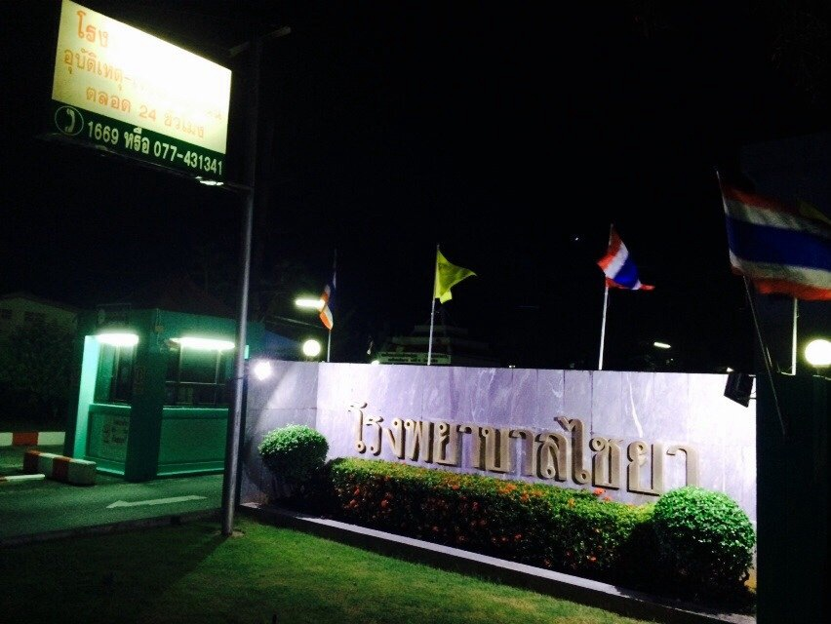
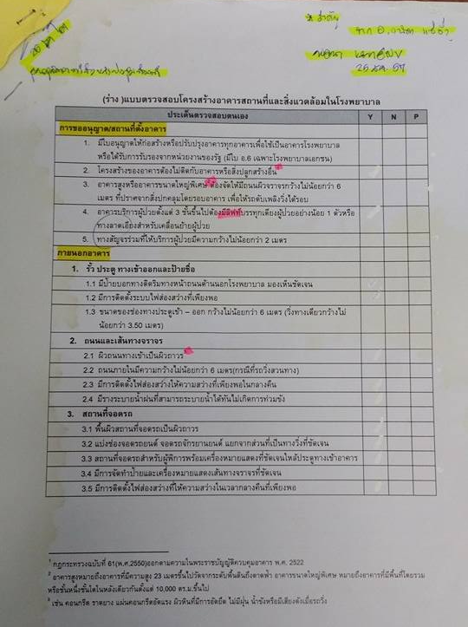
นำมาตรฐานที่เกี่ยวข้องมาใช้ในการบริหารจัดการ
แนวทาง
เกณฑ์
มาตรฐาน
เป็นไปตาม
เกณฑ์มาตรฐาน
ส่วนต่างๆ ที่เกี่ยวข้อง
6

Slide 7
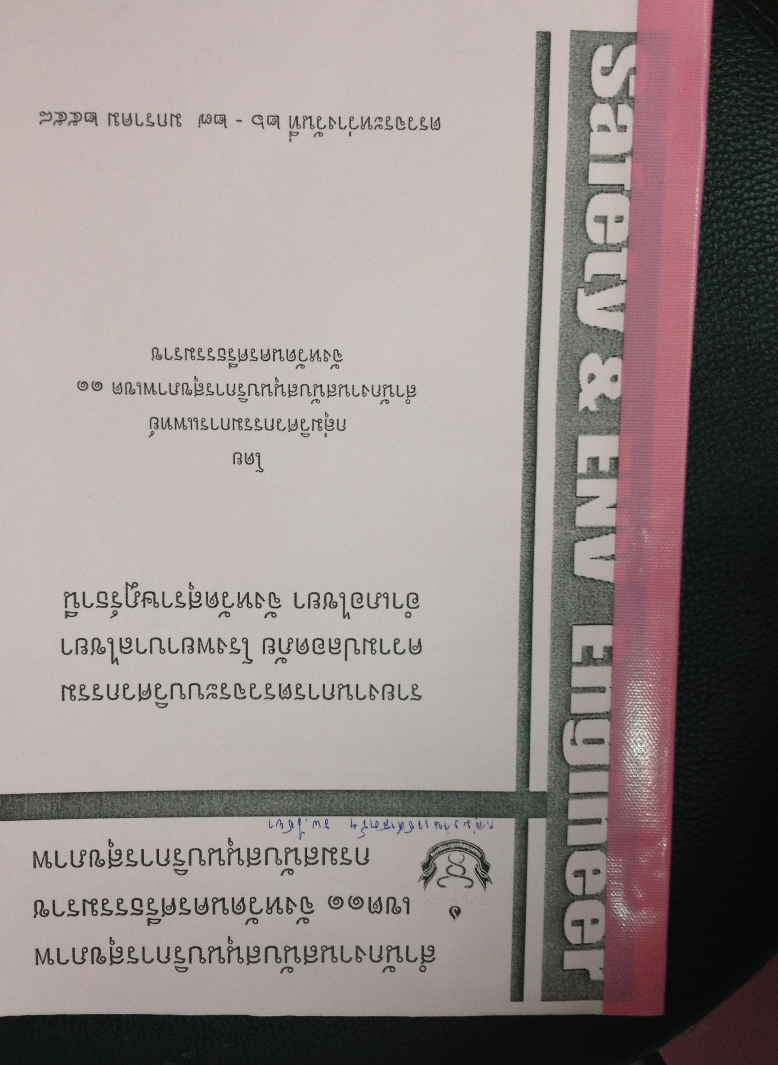
ความปลอดภัยและสวัสดิภาพ
มีการตรวจสอบโดยทีมผู้เชี่ยวชาญจากภายนอกในภาพรวม อย่างน้อย ปีละ 1 ครั้ง โดย กลุ่มวิศวกรรมการแพทย์ สำนักงานสนับสนุนบริการสุขภาพเขต 11 จังหวัดนครศรีธรรมราช ระหว่างวันที่ 26 – 27 มกราคม 2558

Slide 8
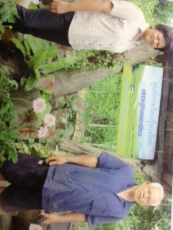
ENV เชื่อมโยงกับชุมชน
ร่วมรณรงค์รักษ์สิ่งแวดล้อมในชุมชนเลม็ด - โคกหม้อ
แจ้งผลการตรวจน้ำทิ้งของโรงพยาบาลไชยากับเทศบาลตำบลตลาดไชยาทุกเดือน (ก่อนวันที่ 10)
ให้ความรู้วิชาการด้าน ENV เช่น การจัดการขยะชุมชน ในชุมชนเลม็ด - โคกหม้อ
เป็นแบบอย่างในการคัดแยก กำจัดขยะ

Slide 9
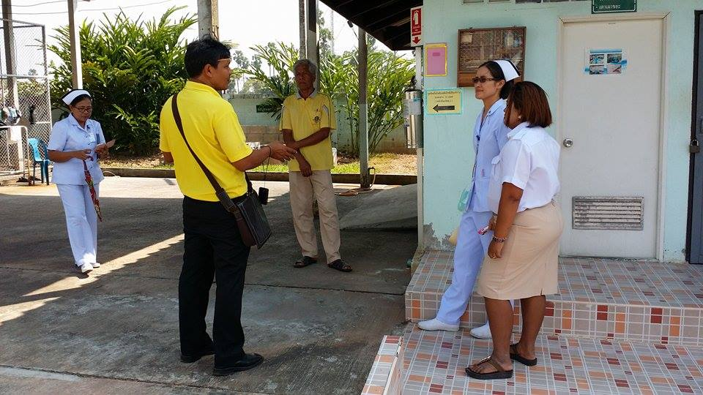
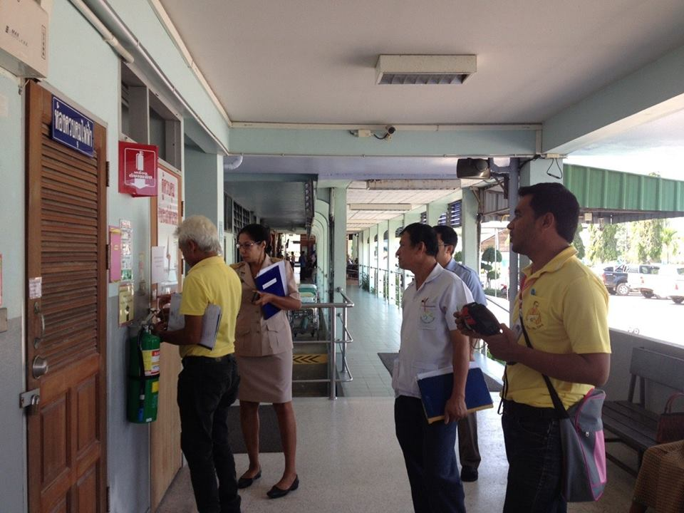
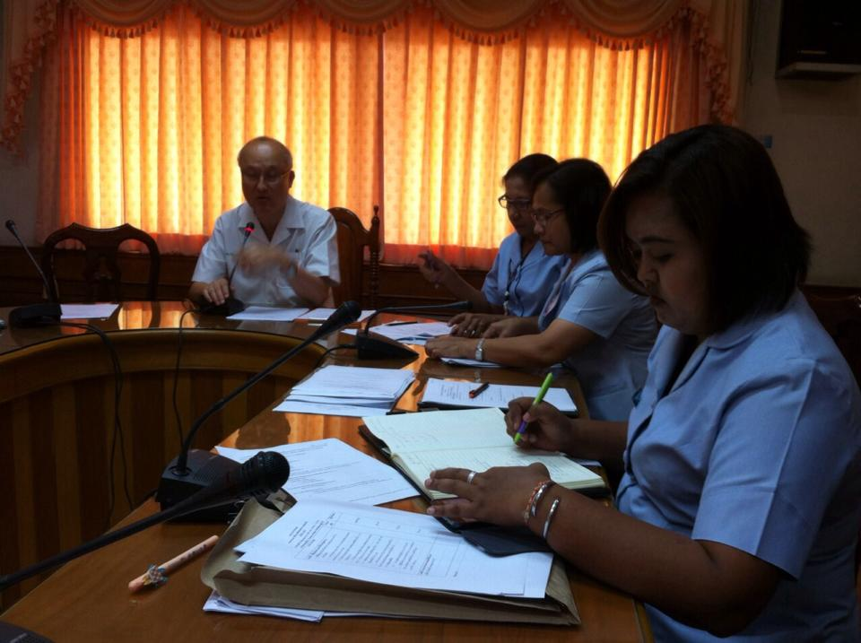
ความปลอดภัยและสวัสดิภาพ
คณะกรรมการ ENV สำรวจความเสี่ยงและประเมิน 5ส

Slide 10
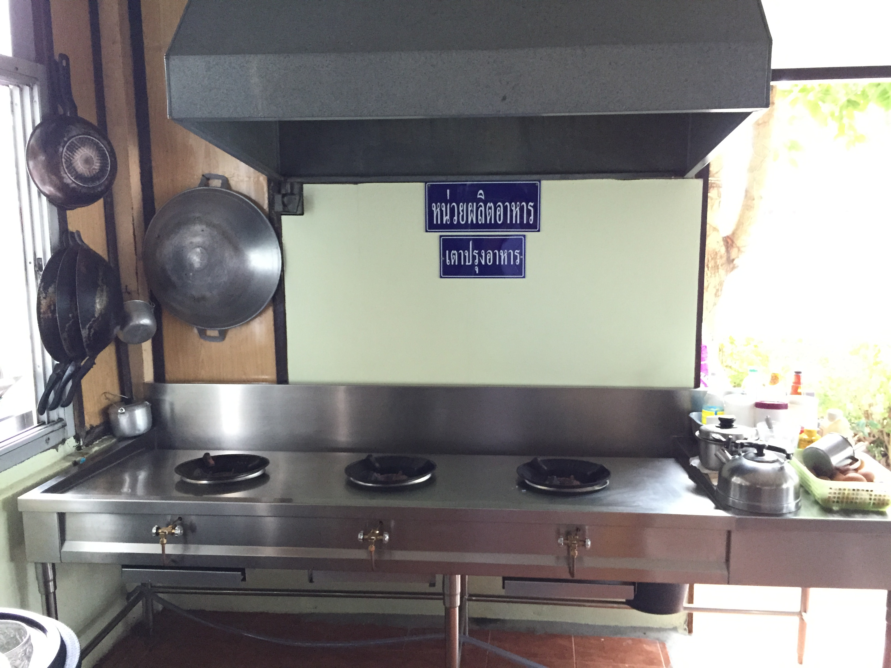
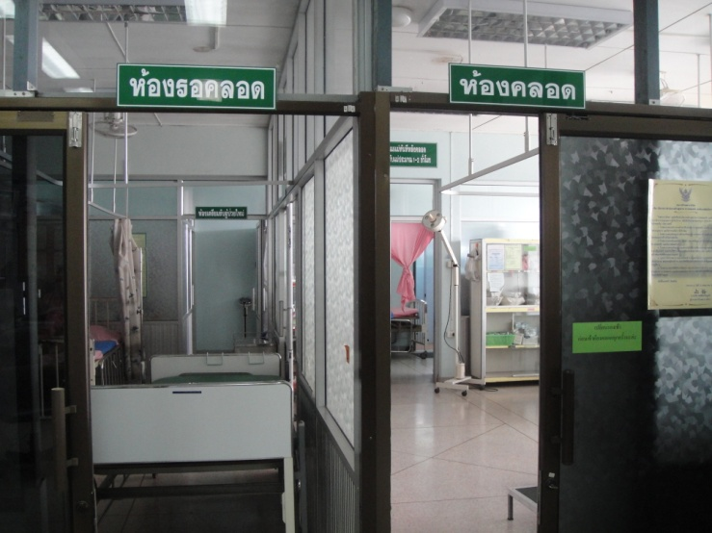
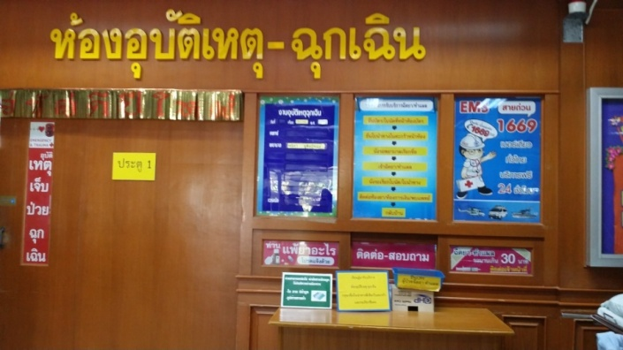
ความปลอดภัยและสวัสดิภาพ
โครงสร้างอาคารสถานที่
ปัญหา
ห้องคลอด โรงครัว
ช่องทางเพื่อการคัดกรองที่ห้องฉุกเฉิน
กระบวนการ
นำเสนอวิเคราะห์ข้อมูลต่อผู้ตรวจราชการเขตเพื่อขอสนับสนุนงบประมาณ

Slide 11
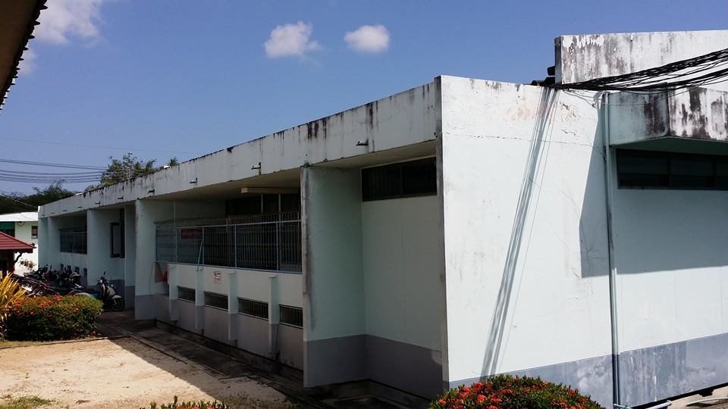
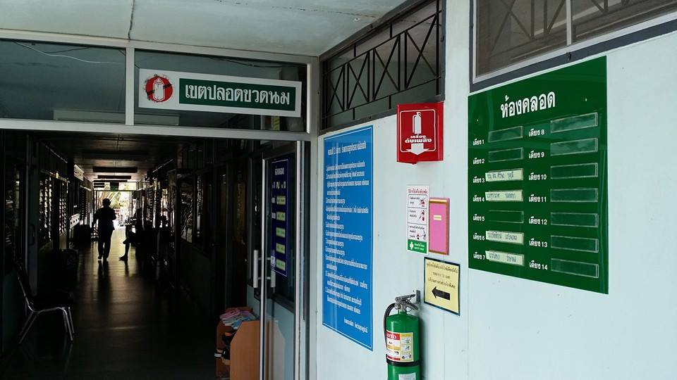
ความปลอดภัยและสวัสดิภาพ
โครงสร้างอาคารสถานที่
ประเมินผล
ได้รับสนับสนุนต่อเติมอาคาร (แบบเลขที่ 8708/พิเศษ/43 )
ได้รับงบประมาณก่อสร้างอาคารผู้ป่วยนอกใหม่ วงเงินงบประมาณ 83 ล้านบาท อาคารโรงครัวและโรงอาหาร 2 ชั้น วงเงิน 9.72 ล้านบาท

Slide 12
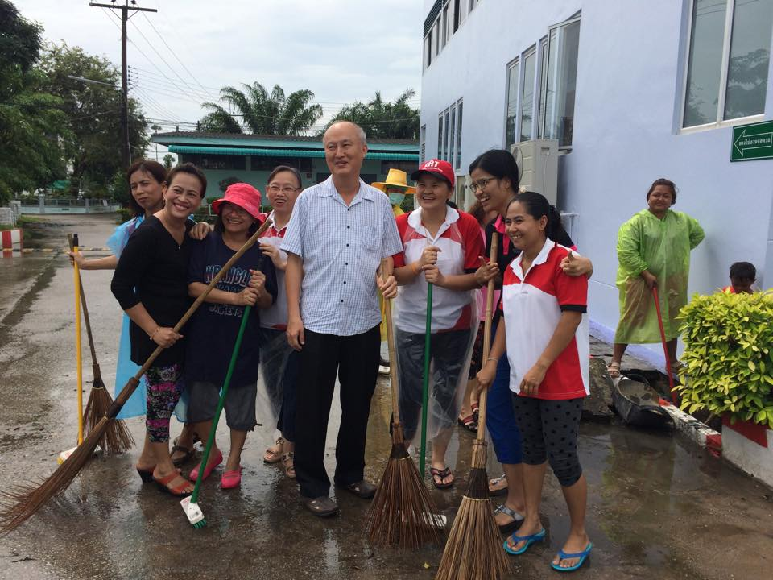
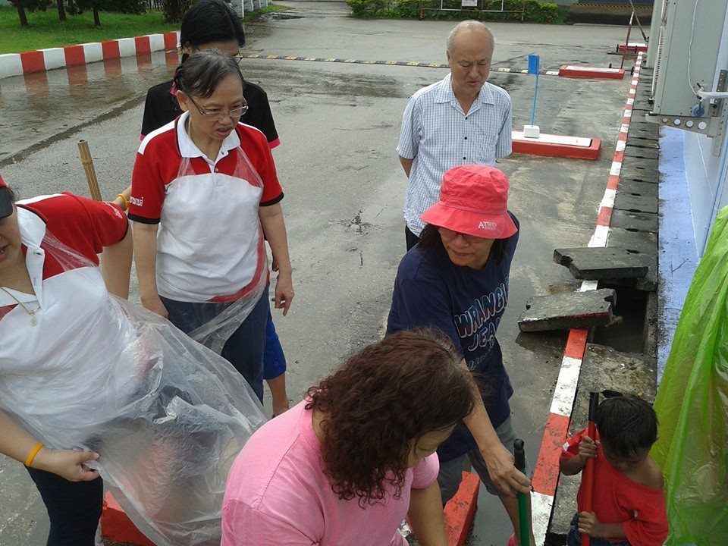
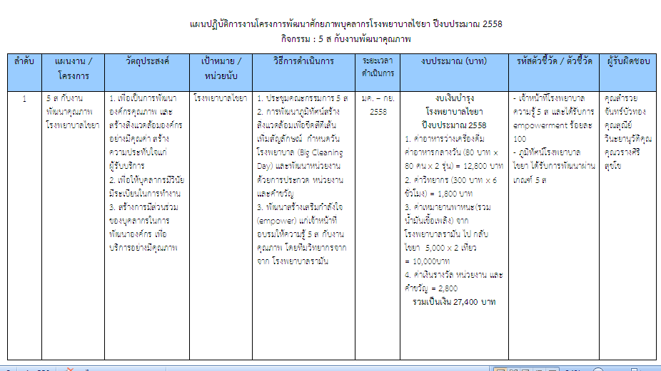
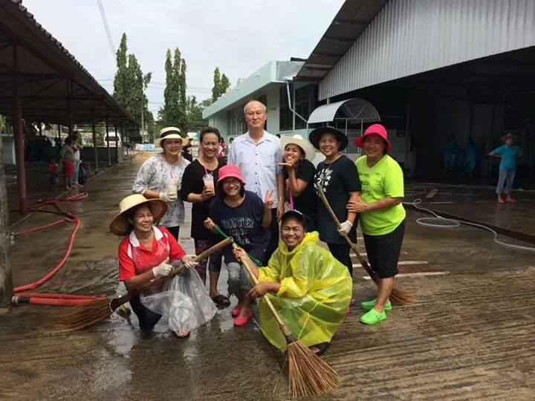
ความปลอดภัยและสวัสดิภาพ
ดำเนินกิจกรรม 5 ส.
อย่างต่อเนื่อง
ประชุมคณะกรรมการ 5 ส.
แต่งตั้งผู้รับผิดชอบกิจกรรม 5 ส.
แบ่งพื้นที่รับผิดชอบ
จัดทำแผนปฏิบัติการ Big Cleaning Day 2 ครั้ง/ปี
12

Slide 13
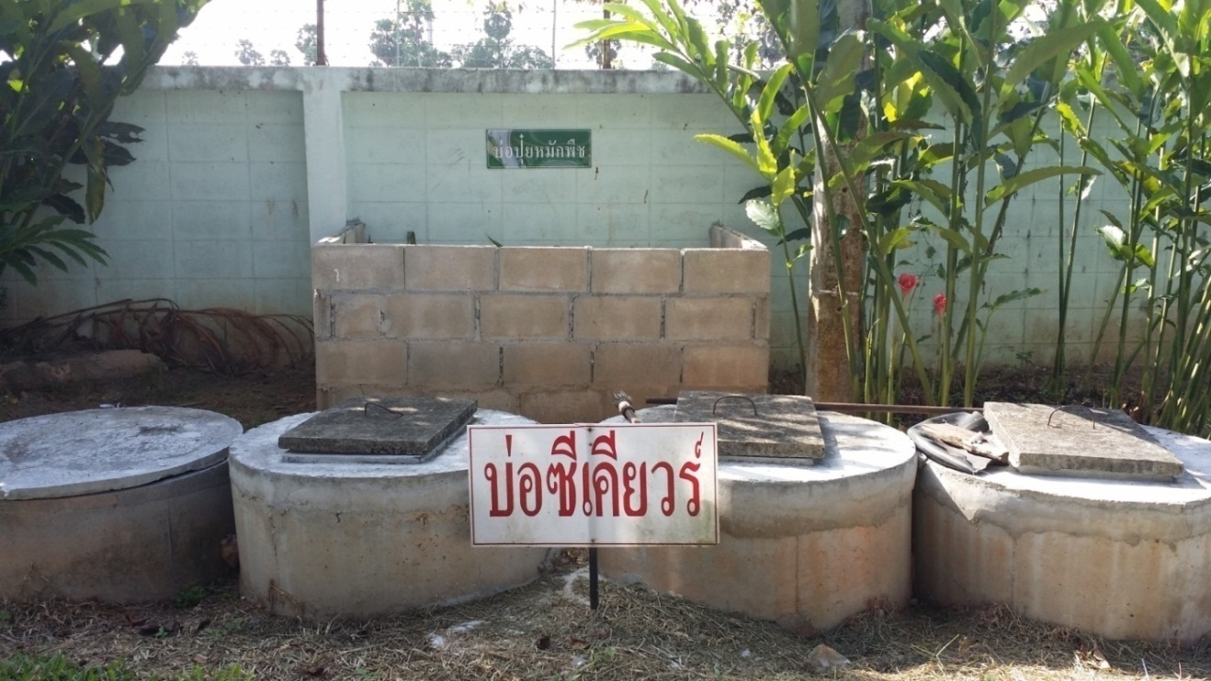
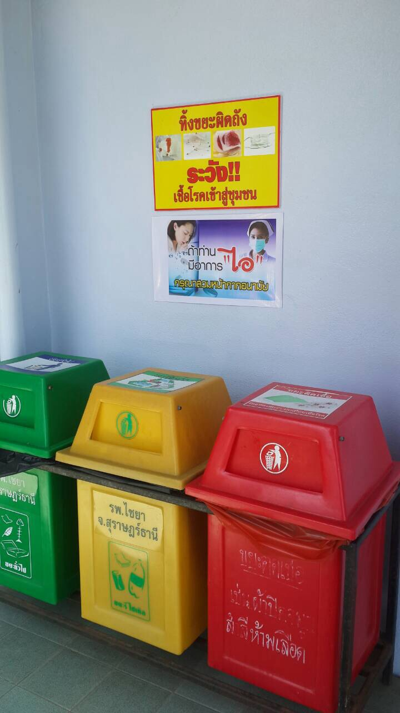
วัสดุและของเสียอันตราย
ปัญหา
บ่อซีเคียวร์ไม่เพียงพอ
การทิ้งขยะติดเชื้อ
กระบวนการ
จัดสร้างบ่อซีเคียวร์เพิ่มเติม
จัดทำบัญชีสารเคมีในโรงพยาบาลไชยา
อบรมให้ความรู้ในการแยกประเภทของขยะ
บันทึกข้อมูลและมีการติดตามสำรวจภายในหน่วยงาน
ประเมินผล
มีการคัดแยกขยะถูกต้อง ร้อยละ 83

Slide 14
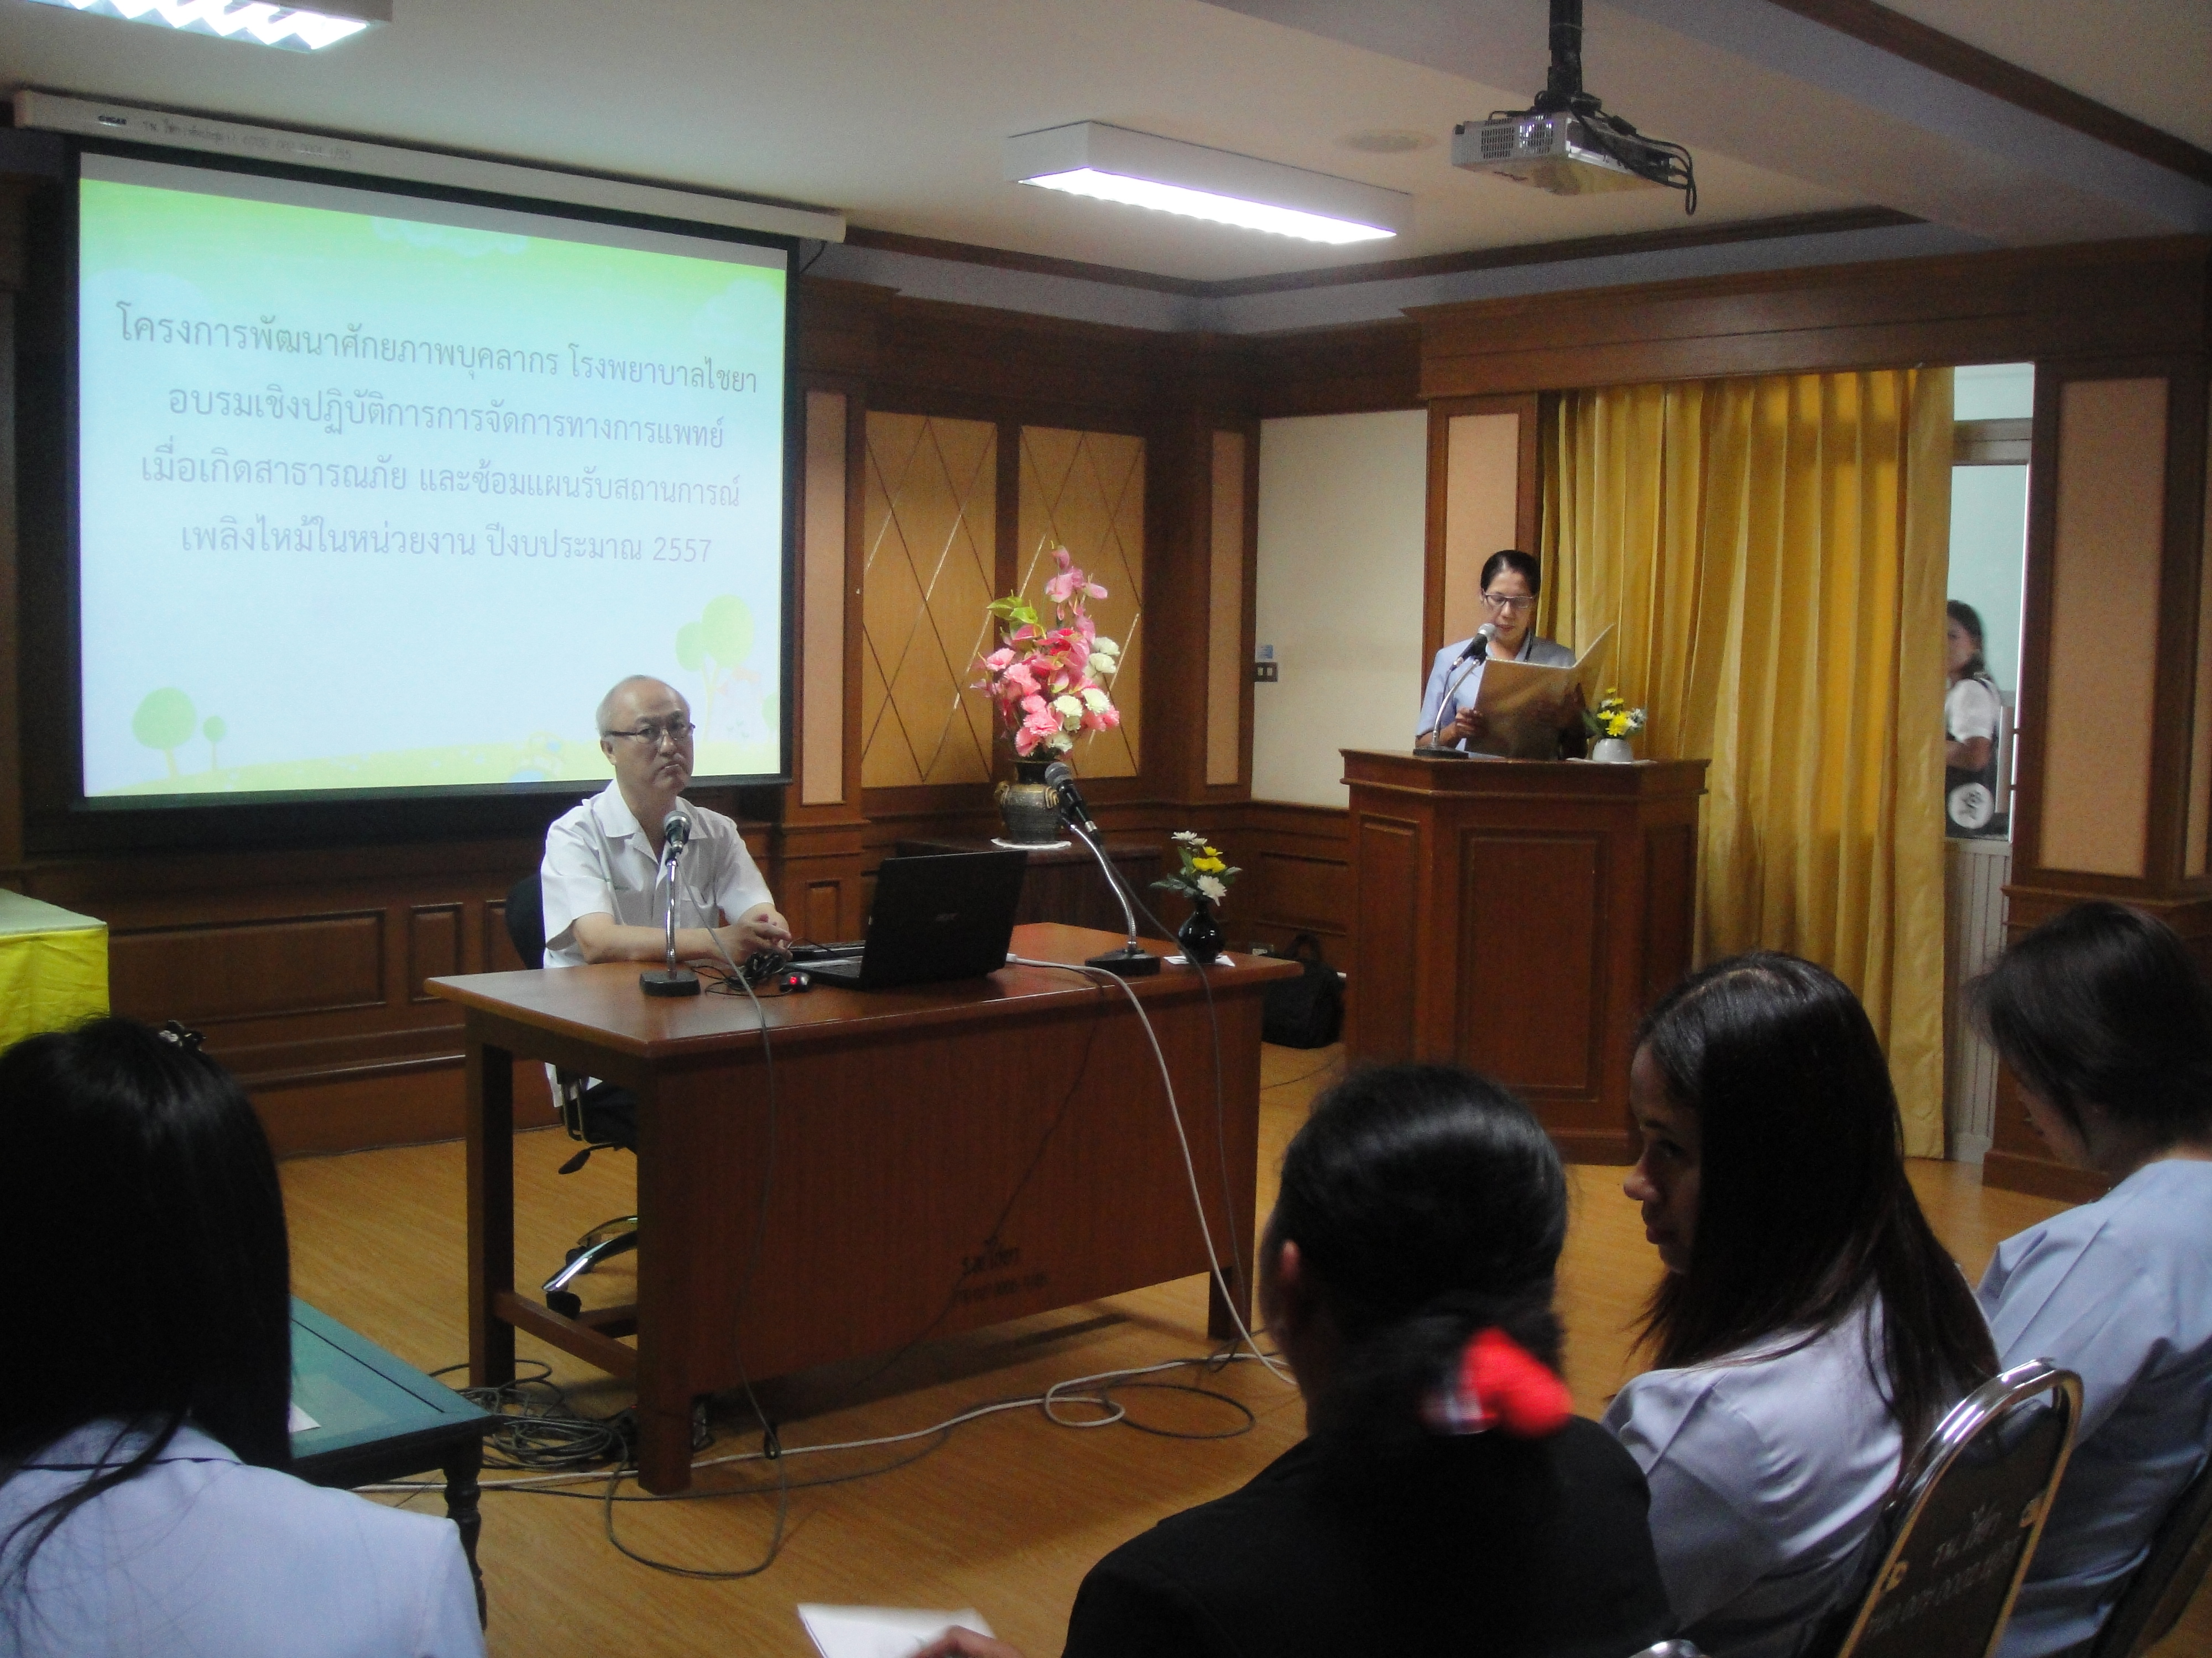
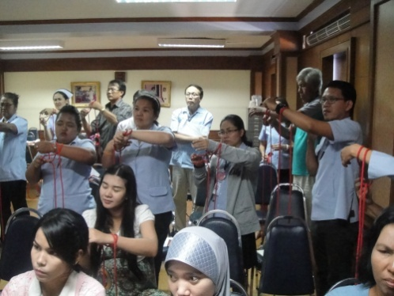
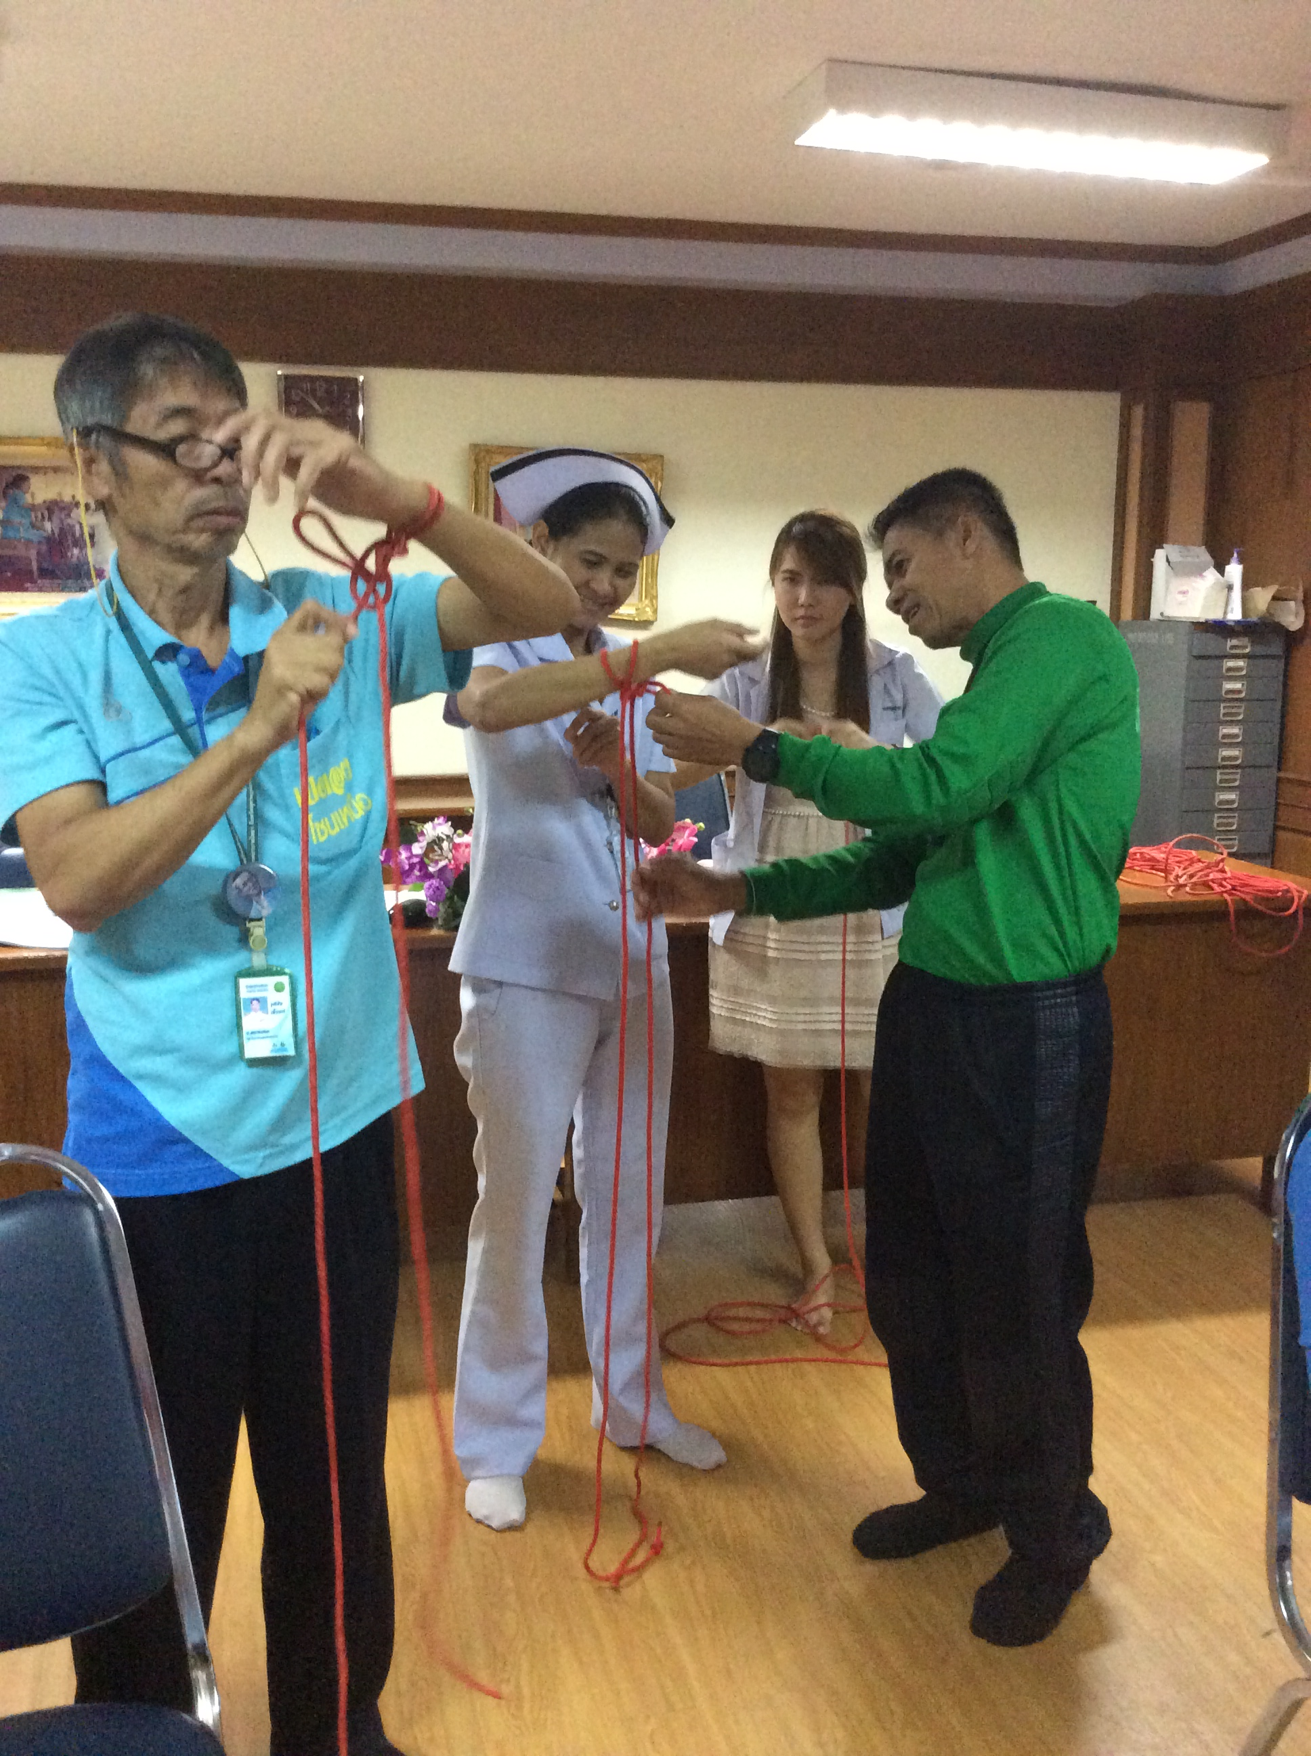
การจัดทำแผน ฝึกซ้อม ตรวจสอบระบบเพื่อป้องกันอัคคีภัย
การเตรียมความพร้อมด้านอัคคีภัย
เชิญวิทยากรให้ความรู้เกี่ยวกับการป้องกันระงับอัคคีภัย

Slide 15
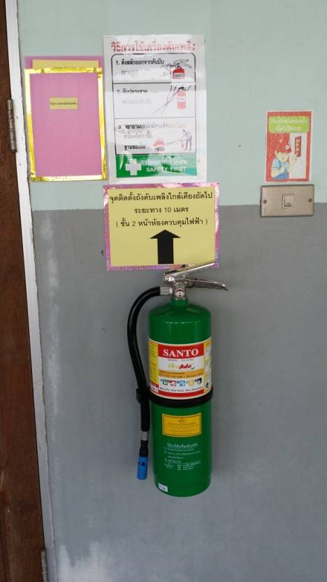
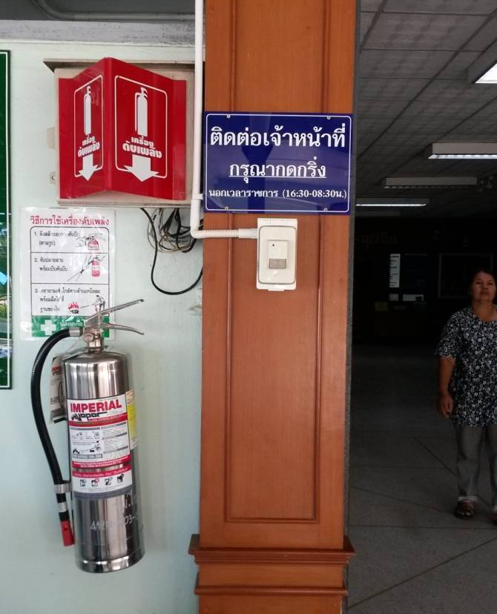
อุปกรณ์ดับเพลิง
การติดตั้งถังดับเพลิงครอบคลุมทุกพื้นที่ จำนวน 57 ถัง ความสูงจาก
พื้นไม่เกิน 140 ซม. ได้ตามมาตรฐาน มีใบตรวจสภาพความพร้อมใช้งาน
มีป้ายวิธีการใช้งานเครื่องดับเพลิง
มีผู้ตรวจสอบอย่างน้อยเดือนละครั้ง
ถังดับเพลิงโฟมเคมีสูตรน้ำ
(สีแดง) 3 ถัง
ถังดับเพลิงสารเหลวระเหย
(สีเขียว) 9 ถัง
ถังดับเพลิงโฟมเคมีสูตรน้ำ
(สีบรอนซ์) 45 ถัง

Slide 17
ด้านเครื่องมือ
เป้าหมาย
สนับสนุนเครื่องมือแก่ทุกหน่วยงานให้เพียงพอตามความต้องการ
สภาพพร้อมใช้เที่ยงตรง และปลอดภัย ต่อผู้ให้และผู้รับบริการ

Slide 18
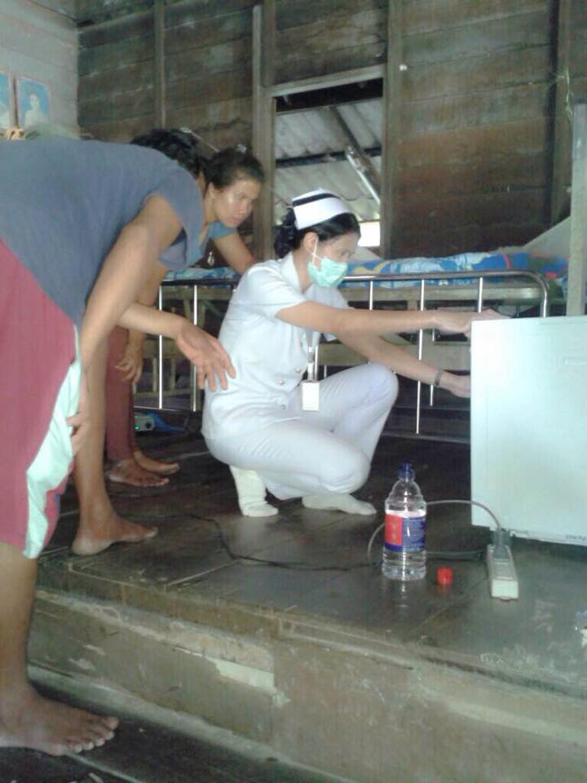
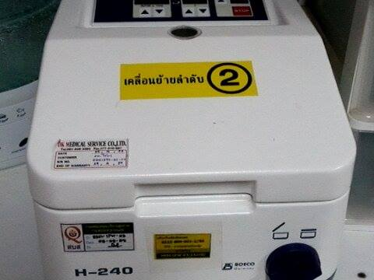
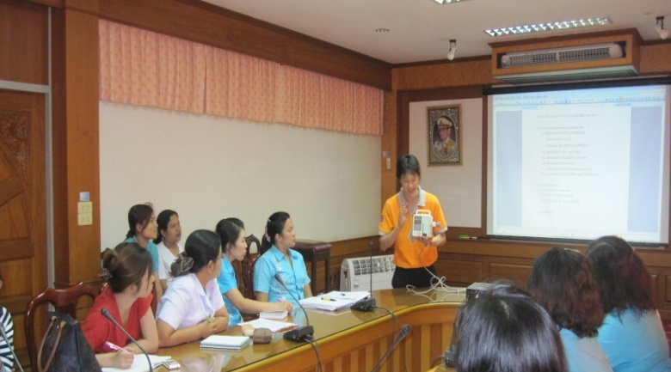
ด้านเครื่องมือ
ระบบตรวจเช็คบำรุงรักษาเครื่องมือ ประจำ วัน สัปดาห์ และเดือน โดยหน่วยงาน
มีการ maintenance และ calibrate จากหน่วยงานภายนอก 1ครั้ง/ปี โดยกลุ่มวิศวกรรมการแพทย์ สำนักงานสนับสนุนบริการสุขภาพเขต 11 จังหวัดนครศรีธรรมราช ล่าสุดเมื่อวันที่ 5 – 6 กุมภาพันธ์ 2558
กำหนดแนวทางปฏิบัติการเคลื่อนย้ายเครื่องมือสำคัญ เมื่อมีเหตุฉุกเฉิน
การฝึกอบรมเจ้าหน้าที่ในการใช้เครื่องมือสำคัญ
ประกวดการบำรุงรักษาเครื่องมือของหน่วยงาน
18

Slide 19
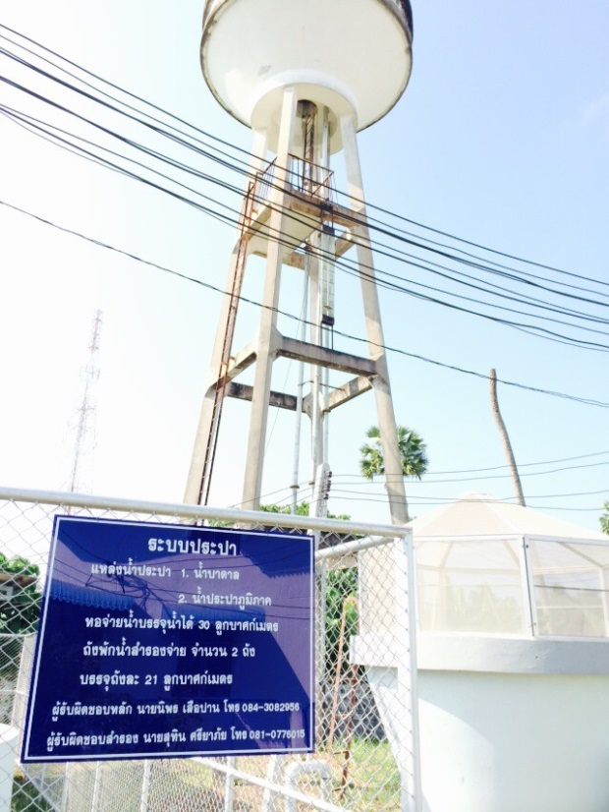
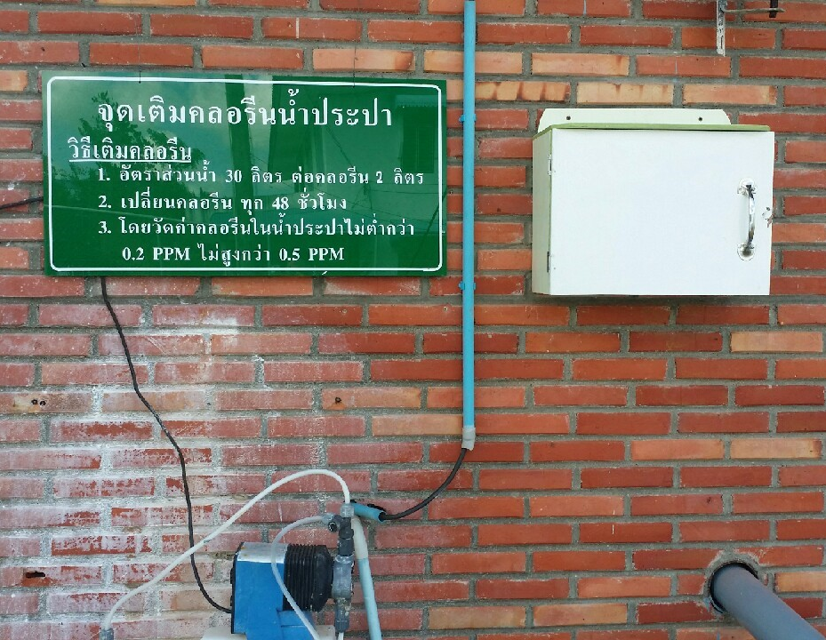
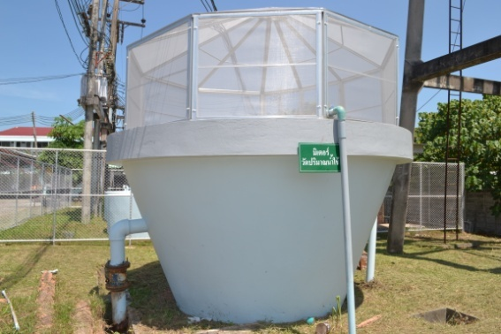
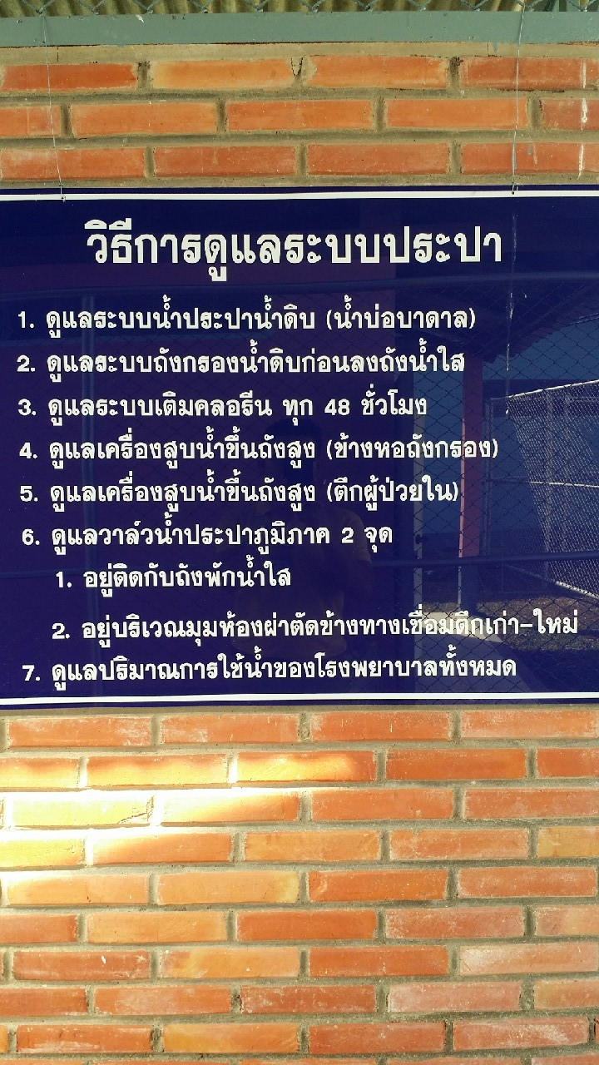
ระบบสาธารณูปโภค
เป้าหมาย
ปี 2557 – 2558 ปรับปรุงระบบประปาให้มีน้ำใช้ปลอดภัย

Slide 20
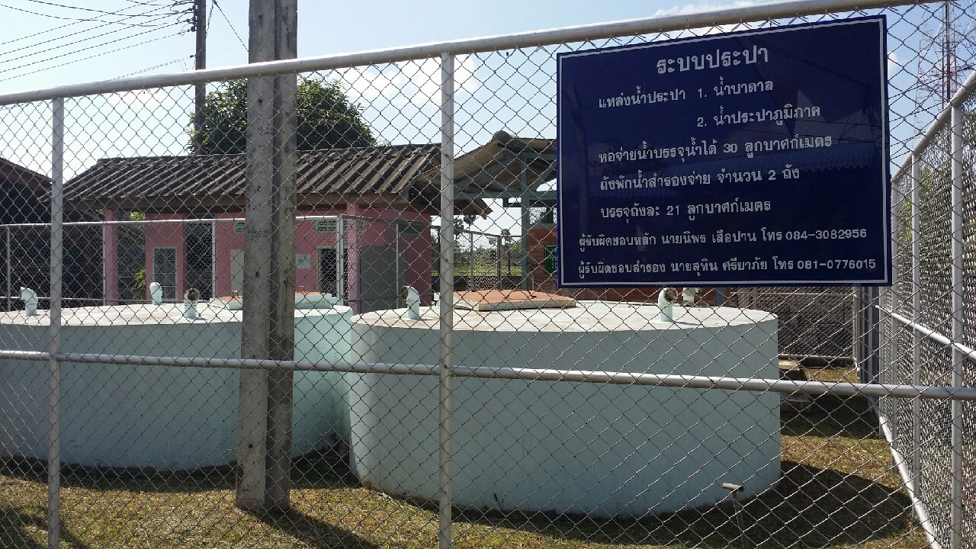
ระบบประปาโรงพยาบาล
ระบบประปามีการสำรองน้ำได้ จำนวน112 ลูกบาศก์เมตร
ใช้น้ำสูงสุดวันละ 50 ลูกบาศก์เมตร
ระบบสามารถสำรองน้ำไว้ใช้ได้ประมาณ 2 วัน
ระบบเสียติดต่อรถน้ำจากเทศบาลตำบลตลาดไชยา

Slide 21
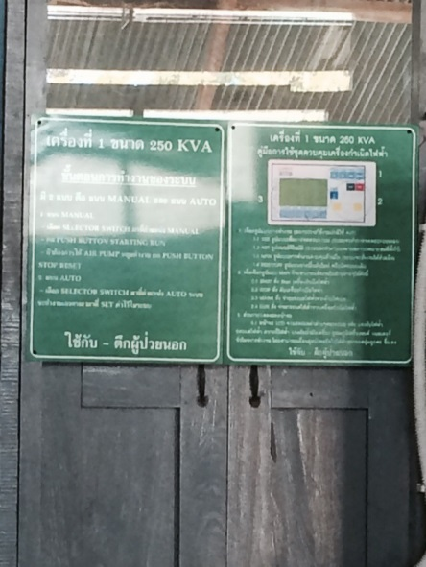
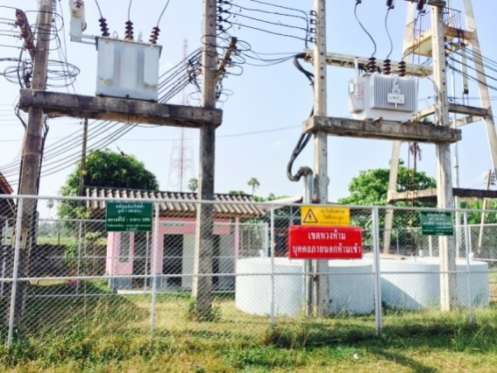
เครื่องกำเนิดไฟฟ้า
เครื่องกำเนิดไฟฟ้า 2 เครื่อง ขนาด 250, 219 KVA
สามารถสำรองไฟได้ 7.2, 7 ชั่วโมง
มีระบบการทดสอบความพร้อมใช้ สัปดาห์ละ 1 ครั้ง
สามารถจ่ายไฟได้ภายใน 7 วินาที ครอบคลุมในหน่วยบริการทุกหน่วย

Slide 22
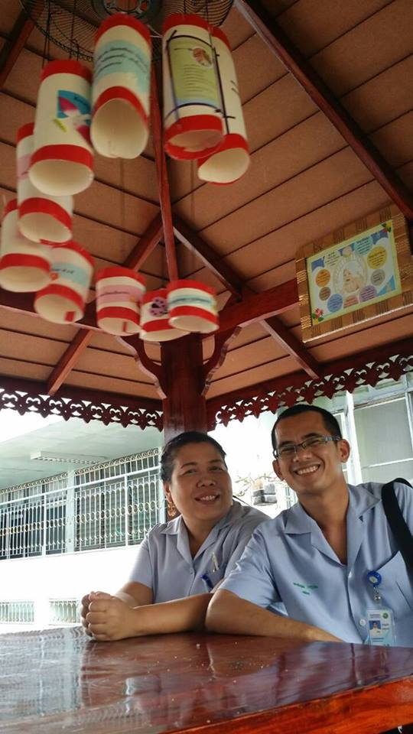
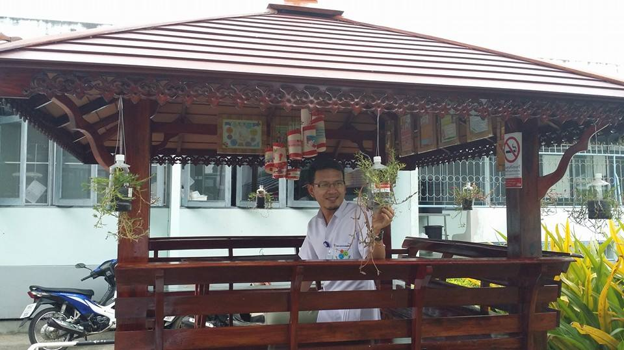
ด้านสิ่งแวดล้อมเพื่อการสร้างเสริมสุขภาพ
และการพิทักษ์สิ่งแวดล้อม
ศาลาเรียนรู้และเยียวยา

Slide 23
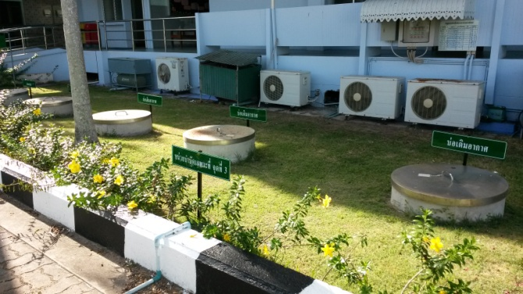
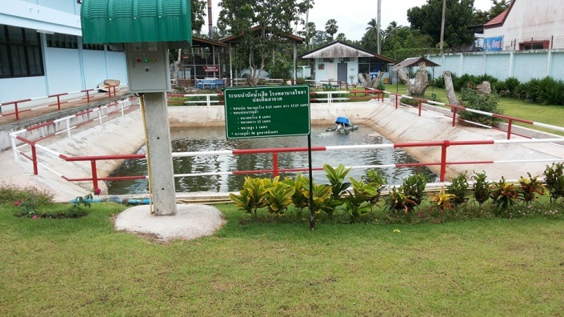
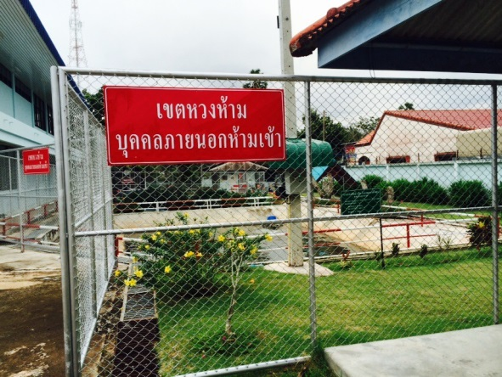
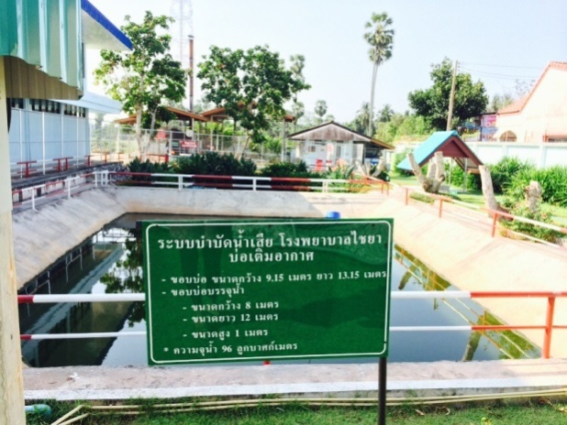
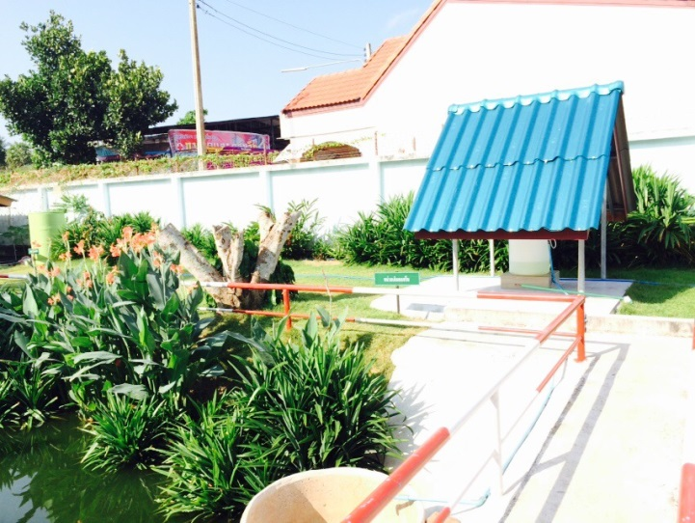
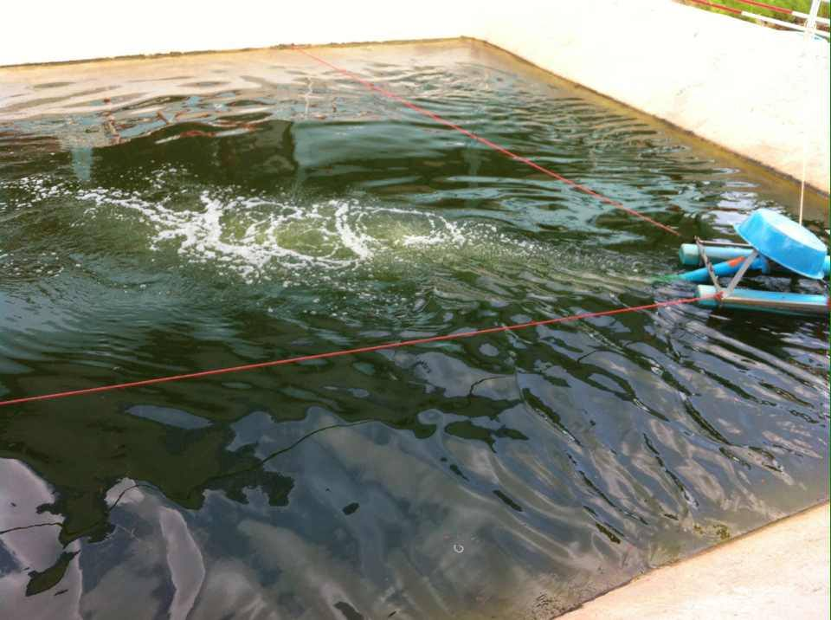
ระบบบำบัดน้ำเสีย
บ่อบำบัดน้ำเสียชนิดหน่วยบำบัดเฉพาะที่ร่วมกับสระเติมอากาศ
ปริมาณน้ำเข้าน้ำสู่ระบบบำบัดเฉลี่ย 50 ลบ.ม./วัน
มีทีมดูแลระบบบำบัดน้ำเสีย

Slide 24
ดูแลระบบบำบัดน้ำเสีย
มีผู้รับผิดชอบชัดเจน
ตรวจวัด บันทึกค่าพารามิเตอร์เบื้องต้นทุกวัน ค่า PH, DO และค่าคลอรีนตกค้าง
ตรวจสอบขยะที่เข้าระบบ พร้อมบันทึกหาแนวทางป้องกัน
ตรวจสอบระบบเติมอากาศ และตู้ควบคุม เดือนละ 1 ครั้ง
ส่งตัวอย่างน้ำเสียตรวจ 4 เดือนครั้ง
จัดทำแผนบำรุงรักษาทั้งระบบ
จัดทำแผนเพื่อรองรับอาคารผู้ป่วยใหม่

Slide 25
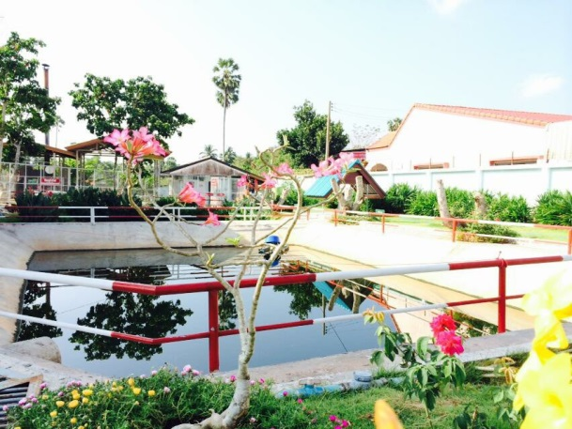
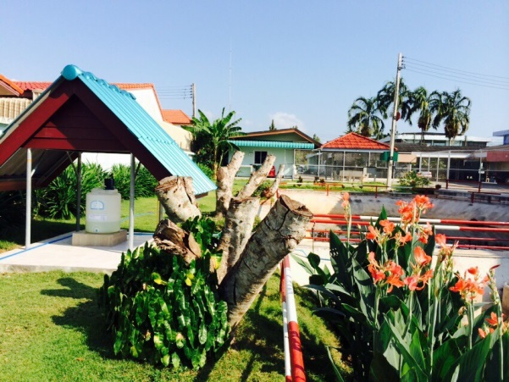
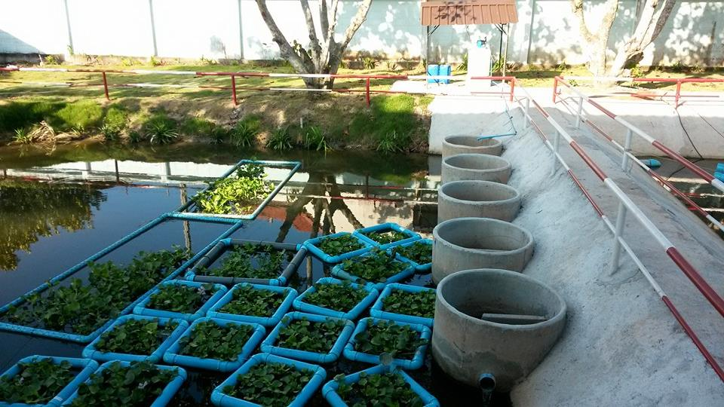
การดำเนินงาน
1
2
4
3
4 หน่วยบำบัด จัดการน้ำเสีย

Slide 26
การดำเนินงาน
ผลการตรวจคุณภาพน้ำทิ้งโรงพยาบาล
พารามิเตอร์ | ค่ามาตรฐาน* | ผลการวิเคราะห์
 |  | ม.ค. 2557 | ก.พ. 2557 | เม.ย. 2557 | 30 ต.ค 2557
1. PH (at 25⁰C) | 5 - 9 | 7 | 7.4 | 7.1 | 7.70
2. BOD (Biochemical Oxygen Demand) | ไม่เกิน 20 mg/l | 12 | 6 | 11 | 10.5
3. COD (Chemical Oxygen Demand) | ไม่เกิน 120 mg/l | 40 | 30 | 70 | 19
4. Total Suspended Solids | ไม่เกิน 30 mg/l | 16 | 5 | 13 | 16.21
5. Total Dissolved Solids | ไม่เกิน 500 mg/l | 274 | 183 | 250 | 390
6. Settle able Solids | ไม่เกิน 0.5 mg/l | < 0.1 | < 0.1 | < 0.1 | < 0.1
7. Grease and Oil | ไม่เกิน 20 mg/l | 6 | 4 | 16 | 7.2
8. Sulfide | ไม่เกิน 1.0 mg/l | 0.1 | 0.1 | 0.2 | 0.13
9. Total Kjeldahl Nitrogen | ไม่เกิน 35 mg/l | 13 | 5 | 20 | 6.96
10. Total Coliform Bacteria | ไม่เกิน 5,000 MPN/100ml | 1,400 | 1,700 | 560 | 68
11. Fecal Coliform Bacteria | ไม่เกิน 1000 MPN/100ml | 220 | 220 | 20 | 68

Slide 27
ผลลัพธ์การดำเนินงาน
ตัวชี้วัด | เป้าหมาย | ปี 2555 | ปี 2556 | ปี 2557
1. ร้อยละของบุคลากรที่เข้ารับการอบรมซ้อมแผนอัคคีภัย | 100% | 0 | 0 | 100
2. ร้อยละของอุบัติการณ์ความเสี่ยงเชิงป้องกันระดับ 3, 4 ได้รับการแก้ไข | 90% | 75 | 75 | 100
3. ร้อยละของเครื่องมือสอบเทียบมีความเที่ยงตรง | 100% | 80.50 | 100 | 93.38

Slide 28
ผลลัพธ์การดำเนินงาน
ตัวชี้วัด | เป้าหมาย | ปี 2555 | ปี 2556 | ปี 2557
4. คุณภาพน้ำทิ้งที่ผ่านการบำบัดได้ มาตรฐานทั้ง 11 พารามิเตอร์ | 100% | 66 | 91 | 100
5. โรงครัวได้มาตรฐาน | ผ่านเกณฑ์ | ผ่าน | ผ่าน | ผ่าน
6. น้ำอุปโภคบริโภคผ่านเกณฑ์ | ผ่านเกณฑ์ | ผ่าน | ผ่าน | ผ่าน
7. ข้อร้องเรียนของชุมชม ด้านสิ่งแวดล้อม | 0 | 0 | 0 | 0

Slide 29
แนวโน้มในการพัฒนา
1. ระบบน้ำประปา ปีงบประมาณ 2558
2. ปรับระบบบำบัดน้ำเสีย เพื่อรองรับ รพ. ขนาด 120 เตียง

Slide 30
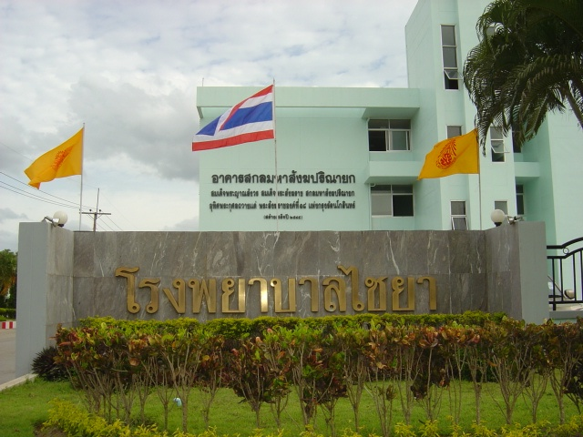
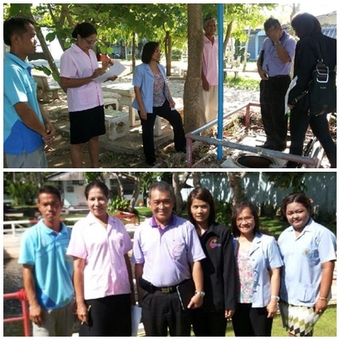
ความภาคภูมิใจ
กองวิศวกรรมการแพทย์เข้าเก็บข้อมูลระบบบำบัดน้ำเสีย
ระบบบำบัดน้ำเสีย เมื่อวันที่ 3 มิถุนายน 2557
และได้ขอนำระบบของ รพ.ไชยาไปเสนอให้ รพช. อื่นต่อ

Slide 31
ความภาคภูมิใจ
ถ่ายทำรายการกิจกรรมลูกค้าสัมพันธ์
สำนักงานสนับสนุนบริการสุขภาพ เขต 11 เมื่อวันที่ 10 กรกฎาคม 2557

Slide 32
ความภาคภูมิใจ
การแลกเปลี่ยนเรียนรู้ ระบบ ENV กับทีมงานที่ผ่านกระบวนการรับรองคุณภาพ
โรงพยาบาลตามมาตรฐาน HA คือโรงพยาบาลคีรีรัฐนิคม และโรงพยาบาลท่าฉาง
ล่าสุดเมื่อวันที่ 26 กุมภาพันธ์ 2558

Slide 33
ความภาคภูมิใจ
สถาบันบำราศนราดูร ร่วมกับสำนักงานป้องกันควบคุมโรคที่ 11
เข้าเยี่ยมชมเมื่อวันที่ 3 มิถุนายน 2558
และได้ขอให้เป็นแหล่งศึกษาดูงาน

Slide 34
ความภาคภูมิใจ
ผ่านการประเมินโรงพยาบาลที่มีระบบบำบัดน้ำเสียระดับดีเยี่ยม ลำดับที่ 8 ของประเทศไทย
จากโรงพยาบาลที่เข้าร่วมโครงการศึกษาสภาพปัญหาการควบคุมดูแลระบบบำบัดน้ำเสีย มหาวิทยาลัยขอนแก่น จากทั้งหมด 135 โรงพยาบาล

Slide 35
เรียนรู้ความสำเร็จ
คน
ความ
สัมพันธ์
งาน
ทำเพ้อ เพ้อ
ดี เพ้อ เพ้อ

Slide 36
ขอบคุณคะ
โรงพยาบาลไชยา

